Slide 1
Seminář
Prostorová data a popis volební podpory
Mgr. Petr Voda, Ph.D.

Slide 2
Úvodem
Prostorová analýza x analýza v prostoru
  V politologii se prostorové hlasovaní (spatial voting) a prostorová analýza voleb (spatial analysis) týká myšleného politického prostoru
  V geografii se prostorová analýza týká fyzického prostoru
Kvantitativní
V tradičním pojetí prostorové analýzy se neuplatňují jiné než kvantitativní metody

Slide 3
Popis x vysvětlení
Popis
  Statistické vlastnosti dat
  Prostorové vlastnosti dat
Vysvětlení
  Proč je podpora strany rozložena popsaným způsobem?
  nutný teoretický předpoklad vztahů

Slide 4
Povaha dat
Agregovaná data
Kardinální
Prostorové
a časové zařazení

Slide 5








Princip vzniku agregovaných dat
Různě vysocí lidé
V několika místnostech
Agregace dat
  Jen jeden údaj za místnost
  Různé situace mohou vést ke stejnému výsledku

Slide 6
Jméno | Adresa | věk | účast | strana | vyznání | EA
Karel J. | Údolní 5 | 18 | Ano | ČSSD | ateista | zaměstnanec
Jana B. | Údolní 2 | 73 | Ano | ČSSD | ateista | důchodce
Jiří K. | Údolní 12 | 34 | Ne | - | ateista | OSVČ
Květa D. | Údolní 7 | 45 | Ano | ANO | ateista | zaměstnanec
Tomáš V. | Marešova 3 | 98 | Ano | ODS | ateista | důchodce
Marie H. | Marešova 7 | 26 | Ne | - | katolík | zaměstnanec
Jan Z. | Marešova 5 | 22 | Ano | TOP09 | ateista | OSVČ
Eva A. | Jaselská 4 | 73 | Ano | KSČM | ateista | důchodce
Zdeněk C. | Jaselská 9 | 55 | Ne | - | ateista | zaměstnanec
Pavel N. | Jaselská 24 | 23 | Ano | ANO | ateista | student
Anna R. | Jaselská 35 | 64 | Ano | ANO | ateista | důchodce
Emil M. | Obilní trh 2 | 48 | Ano | ČSSD | ateista | zaměstnanec
Lucie S. | Obilní trh 8 | 47 | Ano | KDU | ateista | zaměstnanec
Milan T. | Obilní trh 13 | 49 | Ne | - | katolík | OSVČ
Údolní
Marešova
Jaselská
Obilní trh

Slide 7
Jméno | Adresa | věk | účast | strana | vyznání | EA
Karel J. | Údolní 5 | 18 | Ano | ČSSD | ateista | zaměstnanec
Jana B. | Údolní 2 | 73 | Ano | ČSSD | ateista | důchodce
Jiří K. | Údolní 12 | 34 | Ne | - | ateista | OSVČ
Květa D. | Údolní 7 | 45 | Ano | ANO | ateista | zaměstnanec
(18+73+34+45)/4
3xAno/4
ulice | Průměrný věk | účast | ČSSD | ANO | KSČM | ODS | TOP | KDU | katolíci | zaměstanci | OSV
Údolní | 42,5 | 75 | 66,6 | 33,3 | 0 | 0 | 0 | 0 | 0 | 50 | 25
Marešova | 48 | 66,6 | 0 | 0 | 0 | 50 | 50 | 0 | 33,3 | 33,3 | 33,3
Jaselská | 50,1 | 75 | 0 | 66,6 | 33,3 | 0 | 0 | 0 | 0 | 25 | 0
Obilní trh | 48 | 66,6 | 50 | 0 | 0 | 0 | 0 | 50 | 33,3 | 66,6 | 33,3

Slide 8
EKOLOGICKÁ CHYBA
V procesu agregace se ztrácí informace
Nelze hovořit o pozorovaných vztazích jako o platných pro individuální voliče
  V našem případě: tam kde je nějaký katolík získala hlas KDU nebo TOP09. Přitom ale oba katolíci nevolili.
  V reálném světě nejsme schopni věrohodně z agregovaných dat věrohodně rekonstruovat individuální vztahy

Slide 9
Specifika prostorových dat
Autokorelace (více seminář 28. 4.)
  „vše souvisí se vším, a co si je blíž, to spolu souvisí více“
  Porušení předpokladu o nezávislosti pozorování
Nestacionarita (více seminář 5. 5.)
  Volební chování jedné společenské skupiny se může v prostoru lišit (katolíci ve Valašských Klouboucích x katolíci v severních Čechách, podnikatelé v Praze x podnikatelé na Svitavsku)

Slide 10
Vlastnosti dle reprezentace prostoru
(izolované) objekty x (spojitá) pole
Objekty: např. obce
Pole: např. vzduch
Reprezentace
  Body
  Linie
  Polygony

Slide 11
Velikost polygonu
Malý region = vysoká homogenita/
vysoký „šum“
Velký region = nízká homogenita/
nízký šum
  Funkční x administrativní region

Slide 12
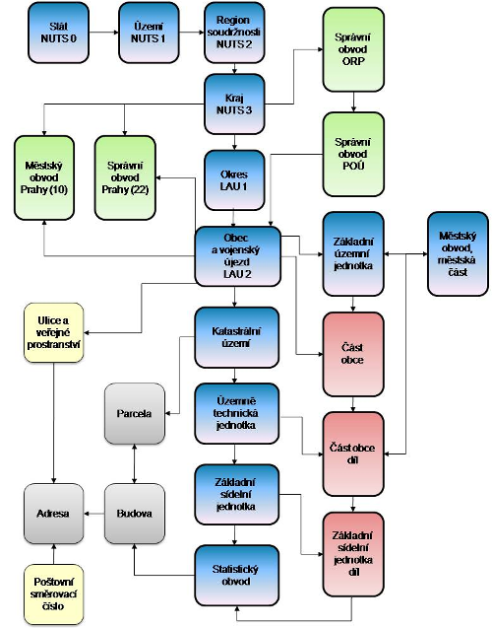
http://apl.czso.cz/irso4/cisel.jsp
  Viz http://www.cuzk.cz/Uvod/Produkty-a-sluzby/RUIAN/2-Poskytovani-udaju-RUIAN-ISUI-VDP/Ciselniky-ISUI/Nizsi-uzemni-prvky-a-uzemne-evidencni-jednotky.aspx

Slide 13
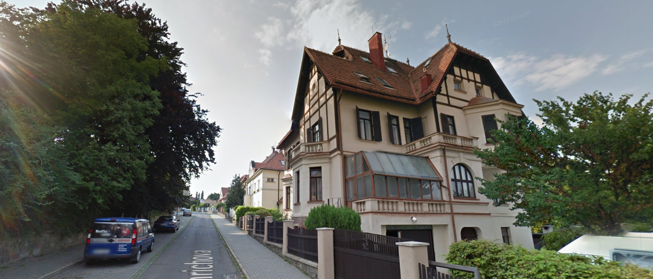
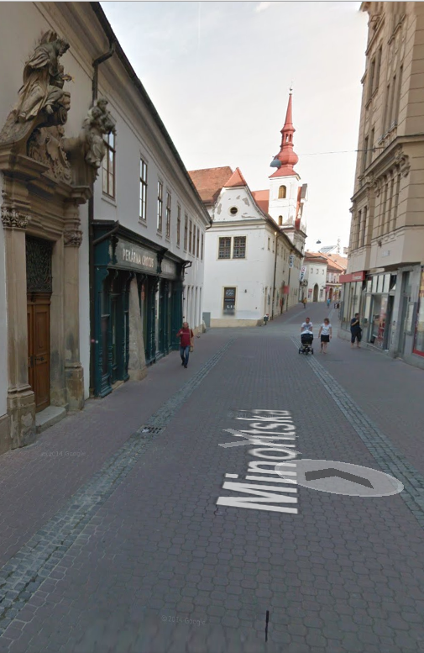
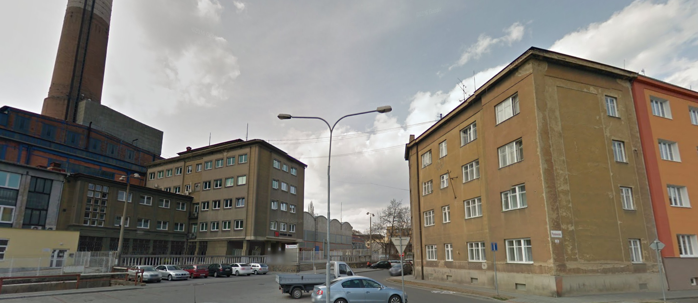
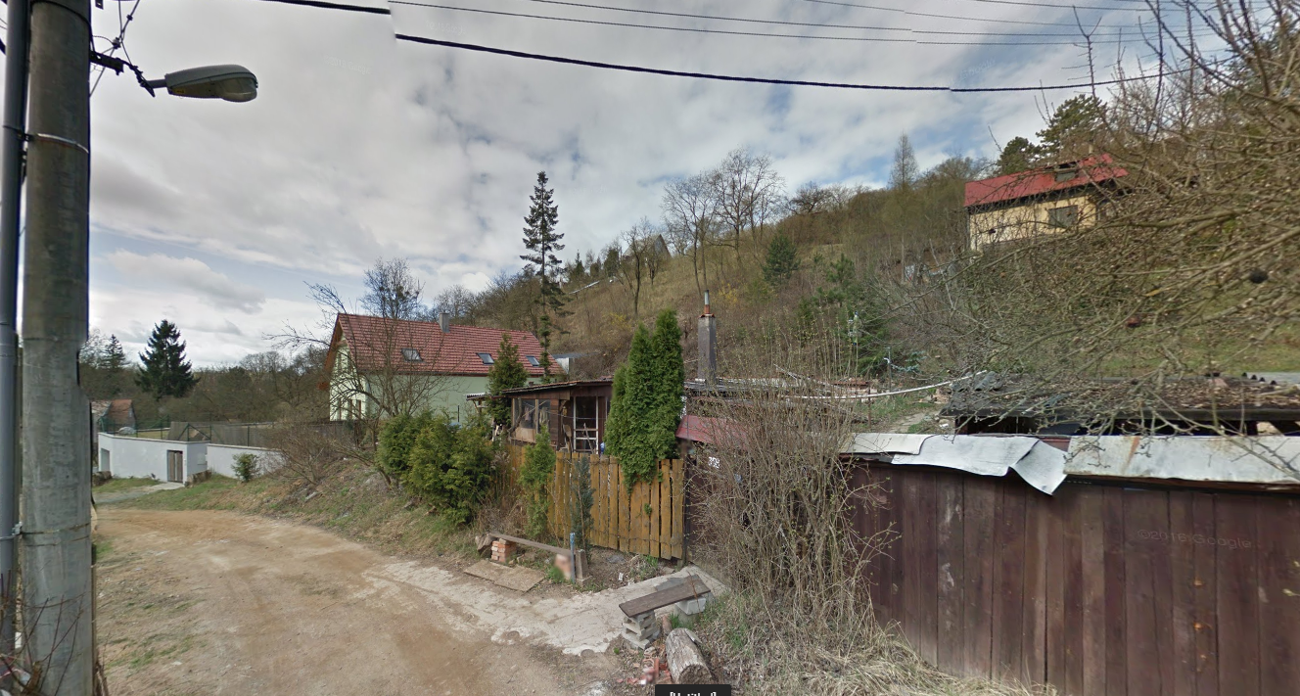
Zdroj: google.maps.com

Slide 14
Rozdíly mezi měřítky
 | nezaměstnanost |  | vš |  | Počet obyvatel |  | OSVČ
 | min | max | min | max | min | max | min | max
Brno | 9,4 |  | 20,6 |  | 385913 |  | 14,19 |  | 1
Městské části | 5,8 | 11,9 | 11,1 | 32,5 | 577 | 64316 | 9,2 | 18,3 | 29
Části | 0 | 23 | 0 | 39 | 5 | 26781 | 6 | 75 | 59
ZSJ | 0 | 100 | 0 | 75 | 0 | 12836 | 0 | 100 | 264
- kvůli značným rozdílům ve velikosti jednotek je obvykle vhodné používat váhy

Slide 15
Důsledky „měření“ (sběru dat)
V socio-ekonomické analýze obvykle není problém s chybějícími daty za místa
Problém s chybějícími daty pro čas (mnoho údajů je zjišťováno jen z cenzu)
Bojkot sčítání (např. Řekové v Albánii, Albánci v Makedonii a Srbsku, …)
  V ČR otázka víry a vyznání v roce 2011

Slide 16
Shrnutí
Agregovaná data
  Nebezpečí ekologické chyby
Kardinální proměnné
  Možnosti pro využití řady statistických nástrojů
Prostorová data
  Narušení obvyklých předpokladů
  Otázka měřítkové úrovně
  Otázka spolehlivosti dat

Slide 17
Data pro analýzu
Volební výsledky (předmět výzkumu, závisle proměnná)
  Nejlépe jako % platných hlasů pro stranu v území
    V longitudálním výzkumu % z oprávněných voličů – odpadá problém s účastí
socio-ekonomická data (nezávisle proměnné)
  Možnost vypočítat celou řadu indikátorů
  Různá pravidla pro různé ukazatele

Slide 18
Ukazatele
Ekonomická aktivita:
  Míra nezaměstnanosti
  Podíl pracujících v sektorech ekonomiky (zemědělství, průmysl, služby)
  Podíl pracujících v soukromém x veřejném sektoru
  Podíl osob s různým postavením v zaměstnání (zaměstnanec, zaměstnavatel, osvč)
Vzdělání
  Podíl osob s VŠ vzděláním
Víra
  Podíl osob s určitým vyznáním

Slide 19
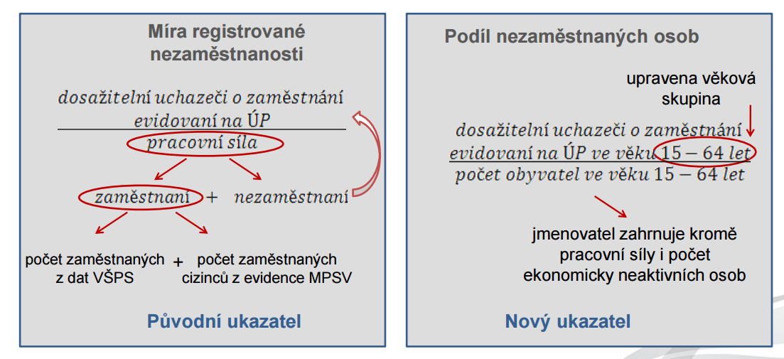
Míra nezaměstnanosti
Z MPSV
Obecná míra nezaměstnanosti

Slide 20
Míra nezaměstnanosti
Z ČSÚ do roku 2012
Míra registrované nezaměstnanosti –
  v čitateli počet neumístěných uchazečů o zaměstnání a ve jmenovateli disponibilní pracovní síla, tj. zaměstnaní z VŠPS + neumístění uchazeči
  Od července 2004:
  v čitateli počet dosažitelných neumístěných uchazečů o zaměstnání a ve jmenovateli součet počtu zaměstnaných z VŠPS, pracujících cizinců registrovaných na úřadech práce, nebo s platným povolením k zaměstnávání, či živnostenským oprávněním a počtu dosažitelných neumístěných uchazečů o zaměstnání

Slide 21
Míra nezaměstnanosti
Ze sčítáni lidu
= Nezaměstnaní/ekonomicky aktivní *100

Slide 22
Vzdělání
Typ nejvyššího ukončeného vzdělání / obyvatelstvo starší 15 let *100
Osoby s vyšším odborným vzděláním se obvykle počítají jako osoby s maturitou (ne VŠ)

Slide 23
Víra
Kategorie Věřící ve sčítání lidu 2011 obsahuje všechny (včetně rytířů Jedi a vyznavačů špagetového monstra)
Vhodné pracovat jen s jasnými kategoriemi
  Počet osob s římskokatolickým vyznáním/počet obyvatel celkem *100

Slide 24
Další ukazatele
Podíl rodáků (narození v obci obvyklého bydliště/obyvatelé * 100)
Podíl osob nad 65 let
Podíl osob žijících v bytových domech
…
http://apl.czso.cz/iSMS/ukazvyb.jsp
https://vdb.czso.cz/vdbvo2/faces/cs/index.jsf?page=metodika-uvod

Slide 25
Popis rozložení volební podpory
Průměr + směrodatná odchylka
Variační koeficient
Giniho koeficient
Území (stabilní) volební podpory a indikátory s ním spojené

Slide 26
Úvod
Odpověď na otázku JAK?
Kolik získaly strany hlasů?
Jaké byly rozdíly mezi zisky stran?
Jak je koncentrovaná podpora stran ve volbách?
…

Slide 27
Proč?
Účelem deskriptivní statistiky je zjistit vlastnosti proměnné
  (Porozumět používaným datům)
Vlastnosti proměnné mají důsledek pro další analýzy
A pro interpretaci výsledků analýz
(vytváření agregovaných dat)

Slide 28
Průměr + sm.odch.
Průměr - Hledáme hodnotu, která nejlépe reprezentuje proměnnou
Samotná střední hodnota poskytuje značně redukovanou (a zkreslenou) představu o vlastnostech proměnné
Míra variability doplňuje informaci, jak dobře střední hodnota reprezentuje všechny případy
Ukazuje, jak moc se mezi sebou liší hodnoty proměnné

Slide 29
Variační koeficient
=směrodatná odchylka/průměr
V prostorové analýze využíván jako míra koncentrace
Neznamená ale míru územní koncentrace!!!
Nebere v potaz rozložení hodnot v prostoru
0 – velmi malé rozdíly v hodnotách proměnné
Nemá pevnou horní hranici

Slide 30
Giniho koeficient
Rozdíl skutečného a ideálně rovnoměrného rozložení
Není obsažen v spss ani excelu
Seřadit jednotky dle relativního zisku
Z absolutních hodnot vypočítat kumulovaná procenta
Vložit do wessa.net (http://www.wessa.net/co.wasp)

Slide 31
Území volební podpory
Přehlednost, zohlednění populační velikosti
Nevhodné pro lokální strany (např. SMK v SVK)
Doplňující indikátory
  Míra úspěšnosti: kolikrát je podpora strany vyšší v (jádru) území volební podpory oproti zbytku území

Slide 32
Popis vývoje volební podpory
Bazické a řetězové indexy
  Index volební úspěšnosti
  Index volební stability
Korelační koeficient
Území stabilní volební podpory

Slide 33
Bazické a řetězové indexy
Řetězový index
  Volby 2013/volby 2010; volby2010/volby2006 …
  Ukazuje postupný vývoj
Bazický index
  Volby 2013/volby2002, volby2010/volby 2002
  Ukazuje změnu stav oproti stanovenému základu

Slide 34
Korelační analýza
Míra souvislosti mezi dvěma proměnnými
Lineární vztah
Možnost vytvořit (libovolně) velkou matici
  Souvislost následujících voleb i souvislost vzdálených voleb

Slide 35
Území stabilní volební podpory
Strany s koncentrovanou stabilní podporou X strany s nekoncentrovanou stabilní podporou
Výpočet procenta hlasů přítomných v ÚSVP v každých volbách

Slide 36
Analýza normálního rozdělení
Průměr, medián
Směrodatná odchylka
Kvartily
Šikmost, strmost
testy

Slide 37
Proč?
Můžeme použit proměnné v další analýze?

